Slide 1
자동차 센서 데이터를 위한 Sim2Real 기술 구현
38조(ESLAB 2조)
[여기에 팀 이름 입력]
201524582 정희석
201524473 방형진
201524527 이석준

Slide 2
개요
2020 전기 졸업과제 팀 38(ESLAB 2조)
[여기에 팀 이름 입력]
시뮬레이션을 통해 얻어낸 자동차 센서데이터를 사용, 차량의 현재 상태 정보 측정 모델 제작
Sim2Real 기술을 구현하여 실제 차량의 센서데이터에도 적용 가능하도록 모델 개량

Slide 3
목차
2020 전기 졸업과제 팀 38(ESLAB 2조)
[여기에 팀 이름 입력]
현재 진행 상황
실제 진행 과정
이후 진행 예정 사항
진행 일정 계획

Slide 4
현재 진행 상황
2020 전기 졸업과제 팀 38(ESLAB 2조)
[여기에 팀 이름 입력]
데이터 분석 모델과 CSV 데이터 종류 수정
주행코스를 따라 반복적인 주행 데이터 수집
Google Colab을 사용하여 데이터 분석 모델 개발
실제 차량 데이터 획득 및 분석
분석 가능한 상태 추가
프로젝트 목표 구체화

Slide 5
현재 진행 상황
2020 전기 졸업과제 팀 38(ESLAB 2조)
[여기에 팀 이름 입력]
동영상 Labeling시 편의를 위해 측정경과시간 추가
차량 가속 상태 측정용 종축, 횡축 가속 변화량 추가
CSV데이터 종류 추가

Slide 6
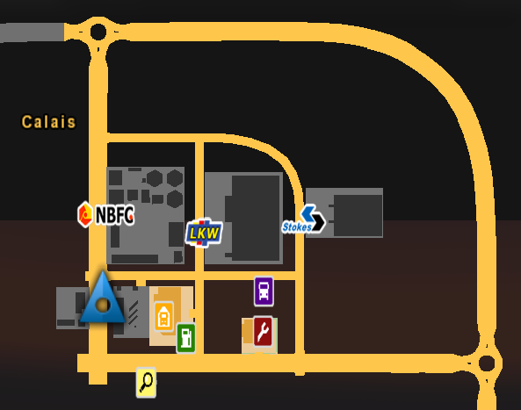
현재 진행 상황
2020 전기 졸업과제 팀 38(ESLAB 2조)
[여기에 팀 이름 입력]
반복적인 주행 데이터 수집
모델 학습용으로 비교적 짧은 시간(5분 가량)의 데이터를 묶어서 학습
실제 테스트 용으로 연속된 주행의 데이터 수집

Slide 7
현재 진행 상황
2020 전기 졸업과제 팀 38(ESLAB 2조)
[여기에 팀 이름 입력]
Labeling시 편의를 위해서 측정 데이터를 자동으로 분석하여 일정부분은 자동으로 Labeling이 된 채로 CSV파일로 변환됨
좌, 우회전의 경우 차량 핸들 각도 기반
차선 변경의 경우 방향지시등의 점등 여부 기반
자동 Labeling 이후 직접 확인
Labeling 시간 절약
자동 Labeling

Slide 8
현재 진행 상황
2020 전기 졸업과제 팀 38(ESLAB 2조)
[여기에 팀 이름 입력]
실제 차량의 센서 데이터 습득
시뮬레이션 데이터와의 차이점 확인
시뮬레이션 데이터를 실제 차량 데이터와 비슷하게 정규화
정규화 된 데이터에 맞게 모델 재설계
실제 차량 센서 데이터 획득 및 분석 시작

Slide 9
현재 진행 상황
2020 전기 졸업과제 팀 38(ESLAB 2조)
[여기에 팀 이름 입력]
0. 직진
1. 좌회전 2. 우회전
3. 차선 변경(좌) 4. 차선 변경(우)
5. 커브(좌) – 예정 6.커브(우) – 예정
7. 정지
분석 차량 상태

Slide 10
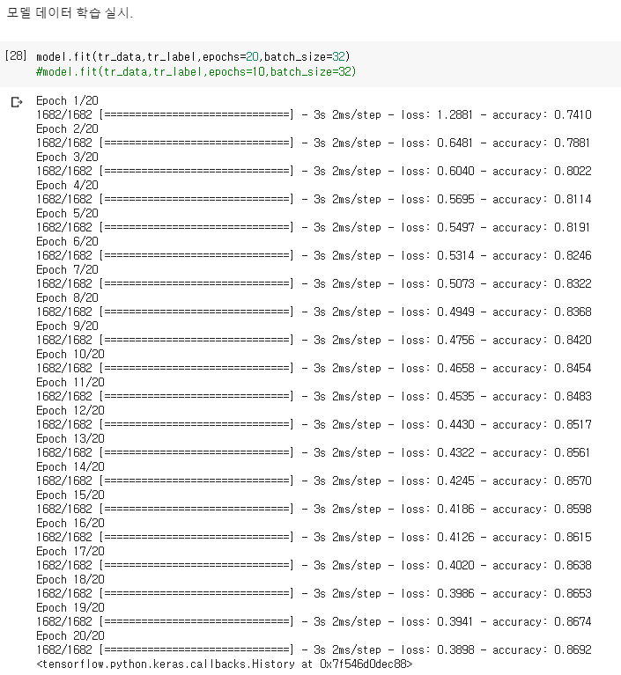
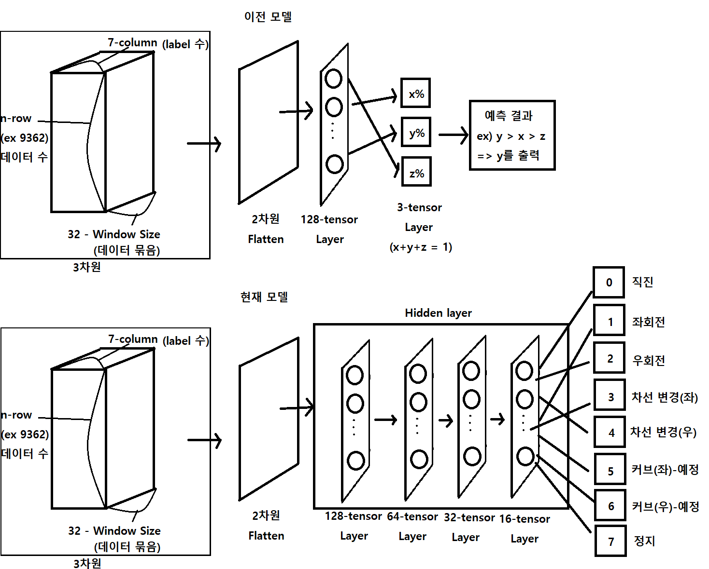
현재 진행 상황
2020 전기 졸업과제 팀 38(ESLAB 2조)
[여기에 팀 이름 입력]
상태 분석 모델
8-tensor
Layer

Slide 11
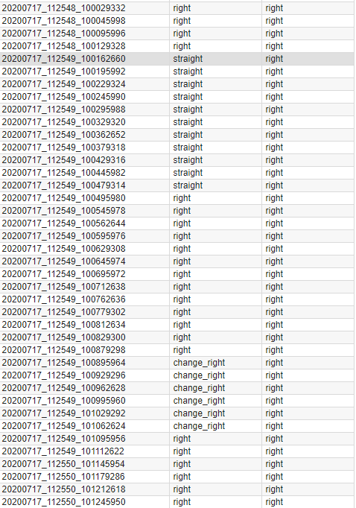
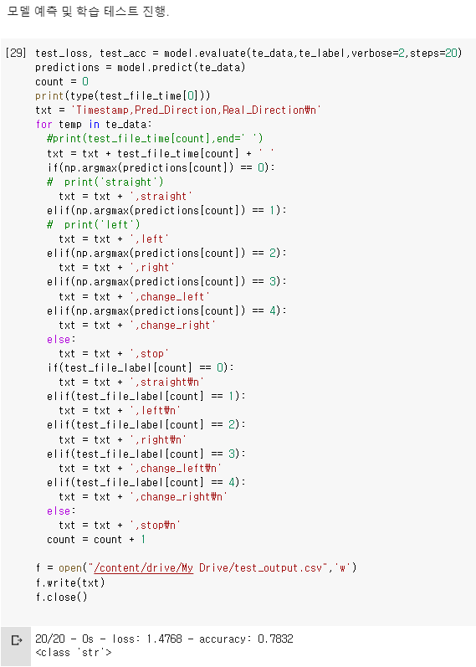
현재 진행 상황
2020 전기 졸업과제 팀 38(ESLAB 2조)
[여기에 팀 이름 입력]
데이터 예측 결과
테스트 데이터에 대해 78%의 정확도
=> 학습 데이터에 대해 86%의 정확도
를 보이는 것으로 보아 더 많고 정확한
데이터 수집과 labeling이 필요
=> 새로운 모델을 구축 시도가 필요
Notes:
개인의 운전습관때문에 애매한 경우가 많이 발생한다. 이는 모여서 직접 확인하여 labeling 하여 최대한 정확하게 할 계획.
분석에는 개인의 의견이 판단에 영향을 줄 수 밖에 없는데 각각 labeling하면 기준이 흐트러질 가능성이 높음.
데이터는 여러 명이서 뽑되 Labeling을 한 명이 전담해서 하는 것도 고려 중.

Slide 12
현재 진행 상황
2020 전기 졸업과제 팀 38(ESLAB 2조)
[여기에 팀 이름 입력]
안전 운전 점수 측정
T map에서 현재 GPS기반으로 제공중인 서비스
현재는 과속, 급 가속, 급 정거, 야간주행 여부로 판단
차량의 센서데이터를 사용하여 차선 변경 빈도, 급 가속, 급 제동, 방향 지시등 사용 여부 등을 파악 가능
목표 제안 아이디어 1
Notes:
T map에서 GPS기반으로 제공중인 서비스
-> 이를 GPS 내장 휴대용 디바이스를 사용하고 블루투스 통신이 가능한 OBD 스캐너를 통해
GPS로 부터는 과속, 야간주행여부만 확인하고 학습 모델로 부터 차선 변경, 좌/우회전시 방향지시등 사용여부, 커브길 주행 시 속도,
급 가속, 급 제동 여부를 파악하여 판단하게 되면 더 정확하지 않을까 하는 아이디어.
이 부분에서 우리가 하고자 하는 것은 시뮬레이터 센서데이터로부터
위의 차선 변경, 좌/우회전, 커브 길 주행, 직진, 정지, 급 가속, 급 제동을 가려내는 모델을 만듬.
이 모델이 실제 차량 데이터로부터 최대한 정확하게(목표: 90% 이상) 구별할 수 있도록 하는 것이 목표.
-> 차후 연구 방향으로 지도와 연계하고 디바이스를 통해 네비게이션,
스마트폰과 연동이 가능하게 해서 상용화를 하도록 연구를 할 수 있을 것 같다.
<현재 T map의 기준>
과속: 제한속도 15km 이상 초과
급가속: 1초 이내 10km/h 이상 증가
급감속: 1초 이내 10km/h 이상 감소
야간주행: 19~익일05시 사이에 주행.
=> 몇몇 보험사 ex) KB: 65점 이상 보험료 할인. 을 시행하고 있다.
발표를 통해서 이런 아이디어는 어떤지, 만약 시행한다면 어떤 문제점이 예상될 지에 대한 의견을 여쭙고 싶어서 이렇게 추가하게 되었습니다.

Slide 13
차주 진행 예정사항
2020 전기 졸업과제 팀 38(ESLAB 2조)
[여기에 팀 이름 입력]
센서 데이터 수집
센서 데이터 분석
중간 보고서 작성 및 검수
중간 평가표 작성
교수님 지시 사항 수행
예측 모델의 정확도 높이기
좌,우측 커브에 대해 구별 가능하도록 모델 학습
실제 차량 OBD데이터 분석 및 모델에 넣어서 정확도 확인
Notes:
회전관련 라벨 – 속도관련 라벨로 분할 -> 2개의 모델을 이용하여 각각의 예측 결과를 냄
Merge해서 최종 예측 결과를 사용하는 방법도 고려.

Slide 14
진행일정계획
2020 전기 졸업과제 팀 38(ESLAB 2조)
[여기에 팀 이름 입력]
 | 6 |  |  |  | 7 |  |  |  | 8 |  |  |  | 9
 | 1 | 2 | 3 | 4 | 1 | 2 | 3 | 4 | 1 | 2 | 3 | 4 | 1 | 2 | 3 | 4
시뮬레이터 교육
센서 데이터 수집
센서 데이터 처리 관련 자료 수집
SIM2REAL Transfer 학습
Domain Randomization 학습
센서 데이터 처리 및 정규화
데이터 학습
분류 학습 모델 작성 및 수정
학습 모델 성능 테스트 및 수정
실제 데이터 모델 테스트
프로그램 디버깅 및 테스트
발표준비 및 시연 준비

Slide 15
감사합니다
Q&A

